Slide 1

Producto Interno Bruto - PIB
Año 2019
UPRA
Unidad de Planificación Rural Agropecuaria
14 de febrero de 2020

Slide 2
PIB
Valor agregado por actividad económica
tasa de crecimiento anual (%)
2018-2019
El Producto Interno Bruto – PIB, en su serie original, creció 3,3% en 2019 con respecto al año 2018. Por su parte el sector agropecuario silvícola y pesquero, presentó un crecimiento de 2,0% en 2019 con respecto al año anterior.
Fuente: DANE. Cálculos UPRA

Slide 3
PIB
Variación (%) del PIB y del valor agregado del sector agropecuario silvícola y pesquero 2006-2019
En 2019 la variación del valor agregado del sector agropecuario silvícola y pesquero se ubicó 1,3 puntos porcentuales por debajo del PIB (3,3%).
Fuente: DANE. Cálculos UPRA

Slide 4
PIB
Valor agregado del sector agropecuario silvícola y pesquero
Tasa de crecimiento anual
2018-2019
Tasa de crecimiento anual 2018-2019
Participación (%) del valor agregado sectorial
Fuente: DANE. Cálculos UPRA

Slide 5
PIB
Comportamiento de la producción principales productos agrícolas y pecuarios. Tasa de crecimiento anual (%) 2018-2019
Cultivos Agrícolas
Productos Pecuarios
Fuente: DANE. Cálculos UPRA

Slide 6
PIB
Participación porcentual del valor agregado por actividad económica
Año 2019
El Sector Agropecuario Silvícola y Pesquero, participó en 2019 con el 6,82% en el valor agregado generado por la economía, ocupando el séptimo lugar de las 12 ramas de actividad económica.
Fuente: DANE. Cálculos UPRA

Slide 7
Producto Interno Bruto - PIB
IV trimestre 2019
UPRA
Unidad de Planificación Rural Agropecuaria
14 de febrero de 2020

Slide 8
PIB
Valor agregado por actividad económica
tasa de crecimiento IV trimestre
2018-2019
El Producto Interno Bruto – PIB, en su serie original, creció 3,4% en el cuarto trimestre de 2019, con respecto al mismo periodo de 2018. Por su parte el sector Agropecuario Silvícola y Pesquero, presentó un crecimiento de 3,9% para el mismo periodo de análisis.
Fuente: DANE. Cálculos UPRA

Slide 9
PIB
Variación (%) del PIB y del valor agregado del sector agropecuario silvícola y pesquero IV trimestre 2015-2019
En el cuarto trimestre de 2019, la variación del Valor Agregado del sector Agropecuario Silvícola y Pesquero se ubicó 0,5 puntos porcentuales por encima del PIB Total (3,4%).
Fuente: DANE. Cálculos UPRA

Slide 10
PIB
Valor agregado del sector agropecuario silvícola y pesquero
Tasa de crecimiento IV trimestre 2018-2019
Tasa de Crecimiento (%) IV Trimestre 2018-2019
Participación (%) del valor agregado sectorial
Fuente: DANE. Cálculos UPRA

Slide 11
PIB
Participación porcentual del valor agregado por actividad económica
IV trimestre de 2019
El Sector Agropecuario Silvícola y Pesquero, participó en el cuarto trimestre de 2019 con el 6,28% en el valor agregado generado por la economía, ocupando el séptimo lugar de las 12 ramas de actividad económica.
Fuente: DANE. Cálculos UPRA

Slide 12
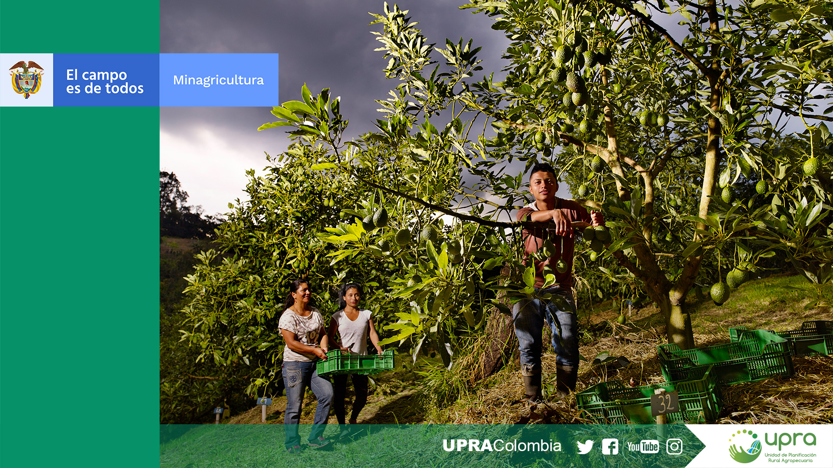
Gracias
MES
02
2020

